Slide 4
PRÊMIO OBRA DO ANO

Slide 5
CATEGORIA EDIFICAÇÕES
MENÇÃO HONROSA

Slide 6
GH CORPORATE
(Indaiatuba/SP)

Slide 7
Empresa: LEONARDI CONSTRUÇÃO INDUSTRIALIZADA LTDA
Arquiteto: Anderson Leite
Projeto Estrutural: Marcelo Cuadrado Marin

Slide 8
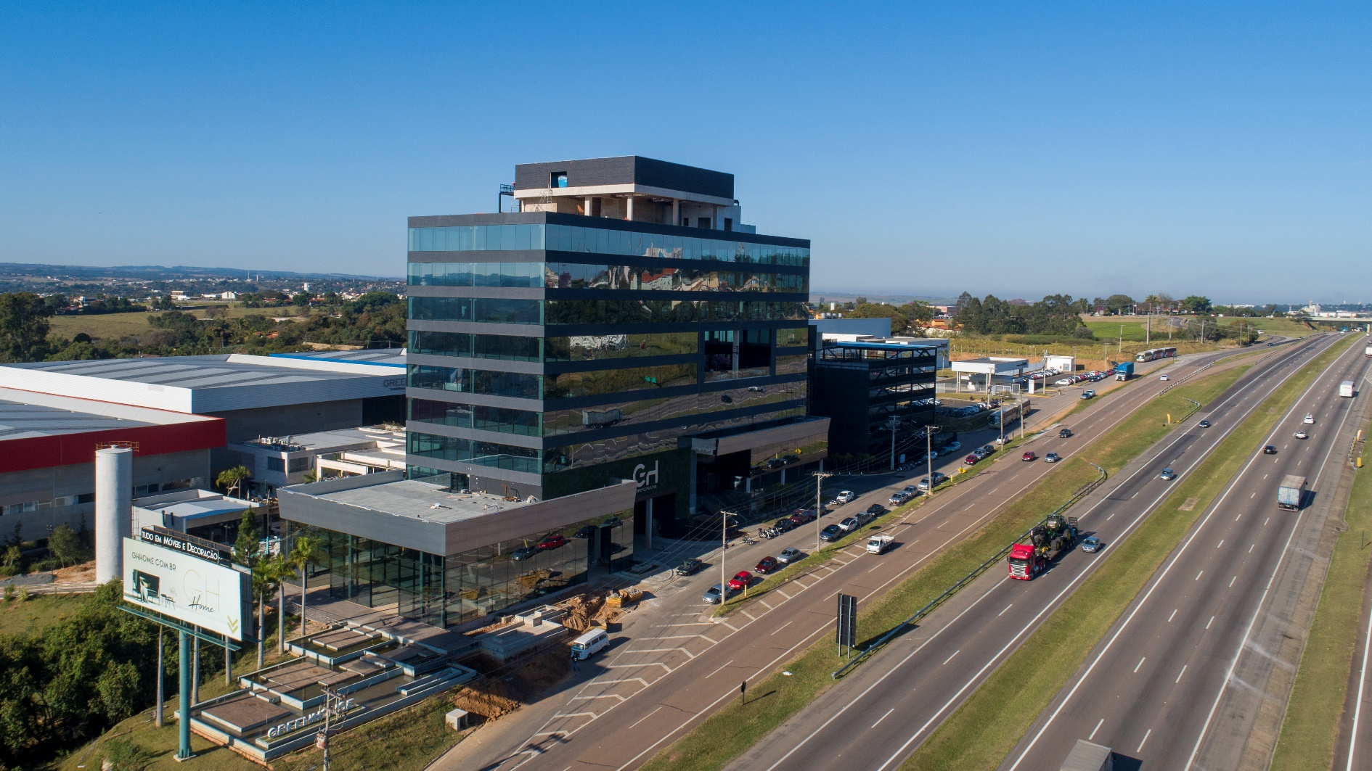

Slide 9
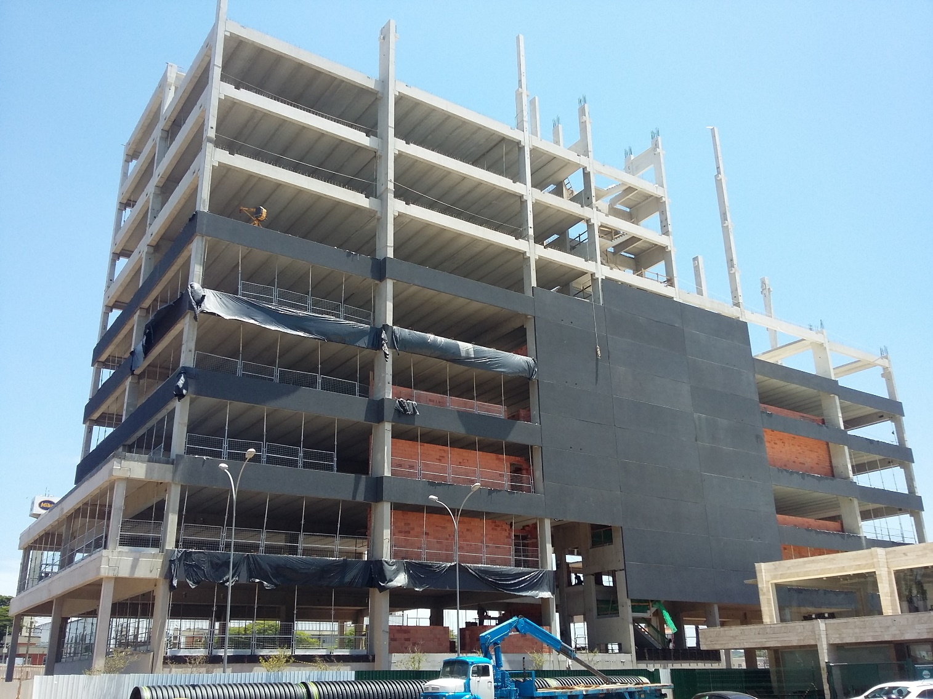

Slide 10
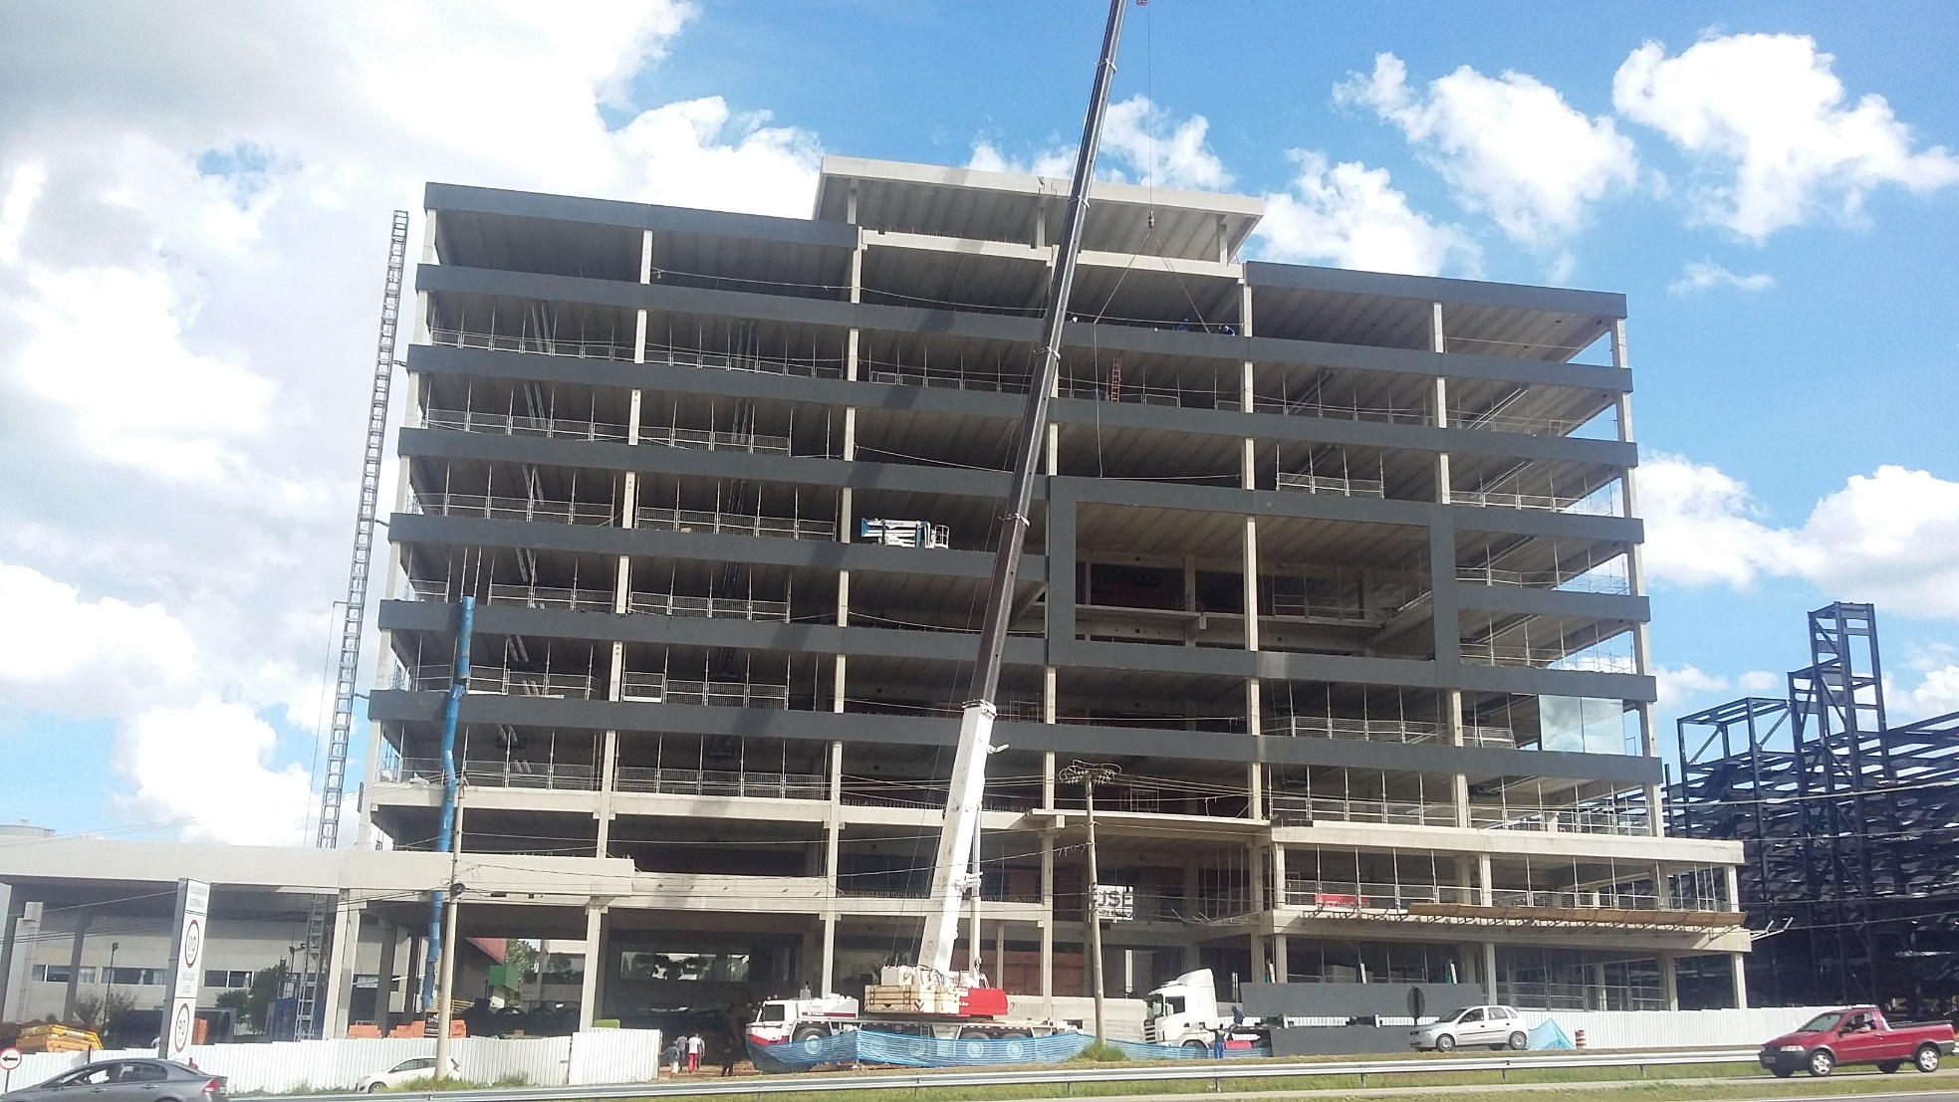

Slide 11
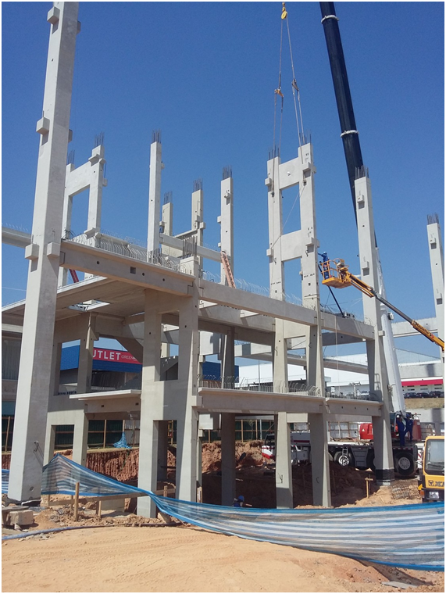

Slide 12
CATEGORIA EDIFICAÇÕES
OBRA VENCEDORA

Slide 13
ROYCE CONNECT III
(Santo André/SP)

Slide 14
Empresa: LEONARDI CONSTRUÇÃO INDUSTRIALIZADA LTDA
Arquiteto: Fabio Vital
Projeto Estrutural: Flávio Isaia

Slide 15
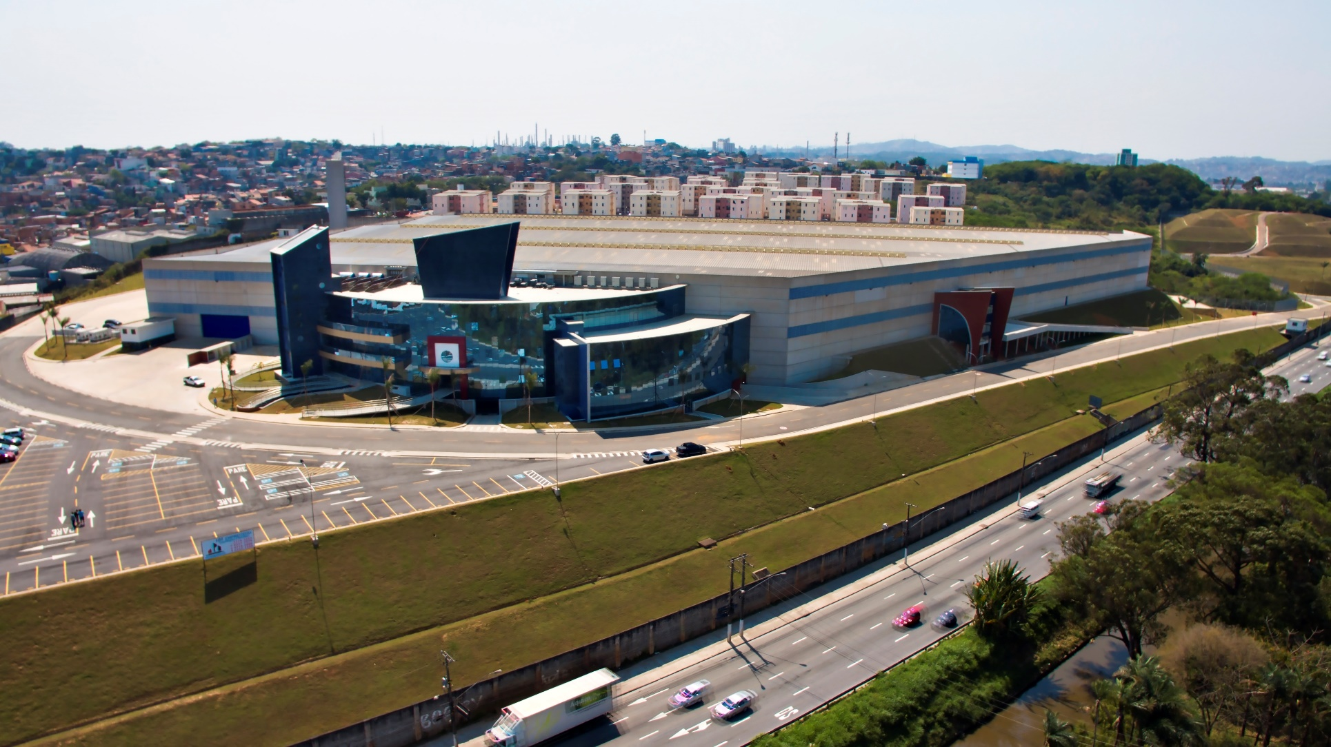

Slide 17
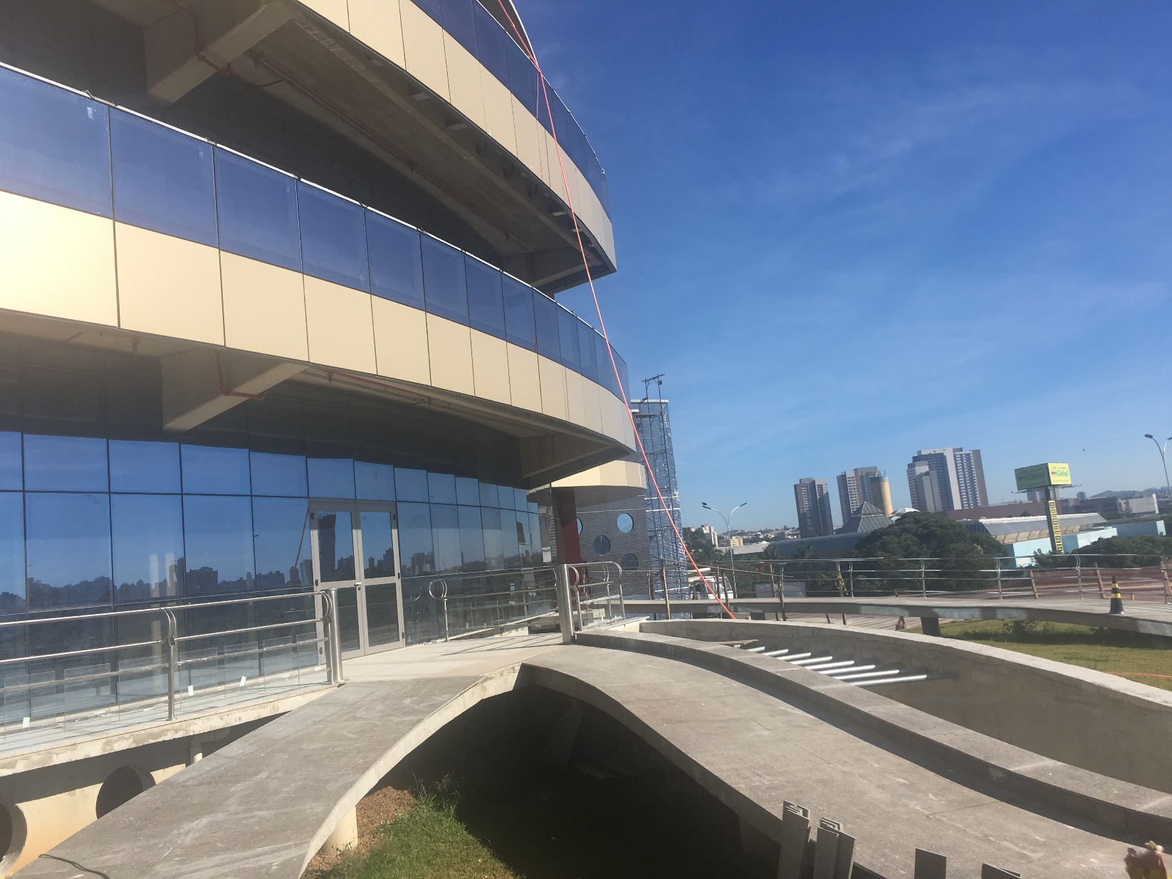

Slide 18
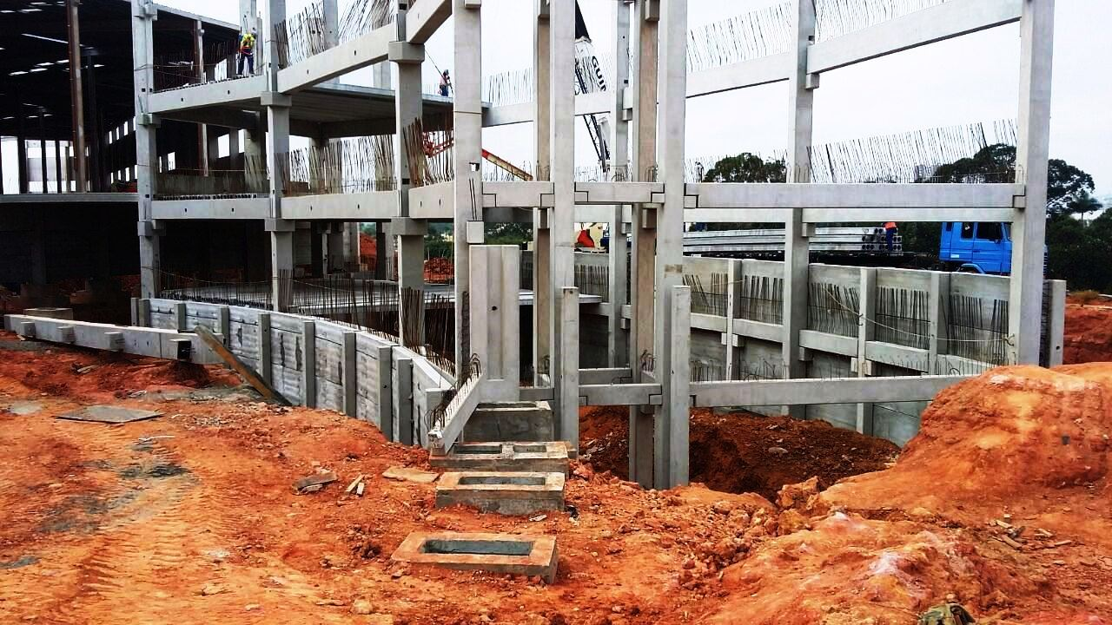

Slide 19
CATEGORIA INFRAESTRUTURA
MENÇÃO HONROSA

Slide 20
Praças de Pedágio SP 255 e SP 318
(Coronel Macedo a São Carlos/SP)

Slide 21
Empresa: TRANENGE CONSTRUÇÕES LTDA
Projeto Estrutural: Luiz Fernando de Almeida

Slide 22
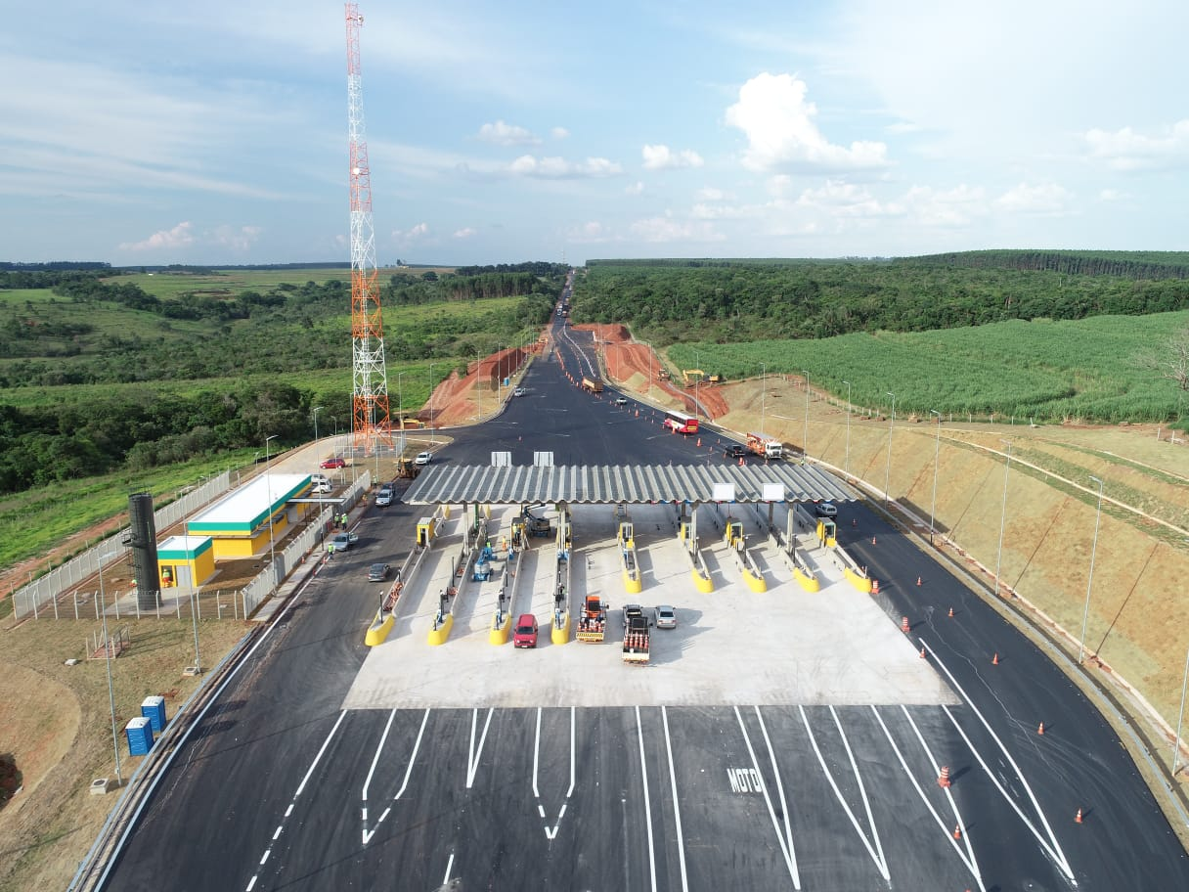

Slide 25
OBRA VENCEDORA
CATEGORIA INFRAESTRUTURA

Slide 26
ARENA PETRY
(São José – Florianópolis/SC)

Slide 27
Empresa: PROAÇO INDÚSTRIA METALÚRGICA S/A
Arquiteto: Luiz Octavio Almeida de Oliveira
Projeto Estrutural: Fernando Pirani Faustino

Slide 30
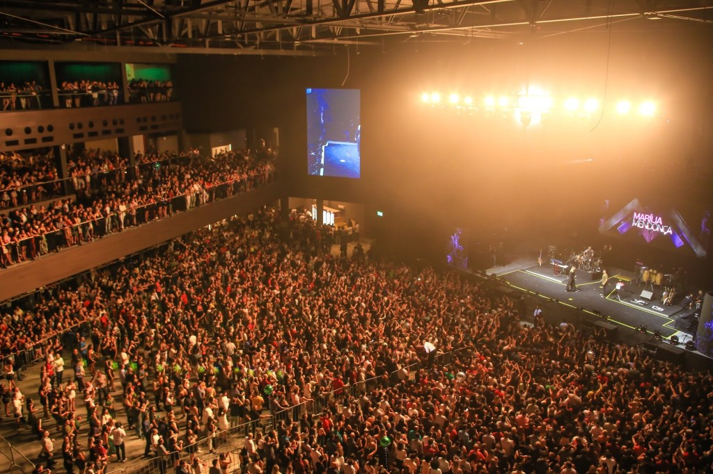

Slide 34
CATEGORIA PEQUENAS OBRAS
MENÇÃO HONROSA

Slide 35
CASA GUARATUBA
(Bertioga/SP)

Slide 36
Empresa: GALLEON PRÉ-FABRICADOS
Arquiteto: Bruno Polimeno
Projeto Estrutural: Ruy Bentes

Slide 41
OBRA VENCEDORA
CATEGORIA PEQUENAS OBRAS

Slide 42
IGREJA BATISTA DO MORUMBI
(São Paulo/SP)

Slide 43
Empresa: LEONARDI CONSTRUÇÃO INDUSTRIALIZADA LTDA
Arquiteto: Felipe Aflalo
Projeto Estrutural: Marcelo Cuadrado Marin

Slide 44
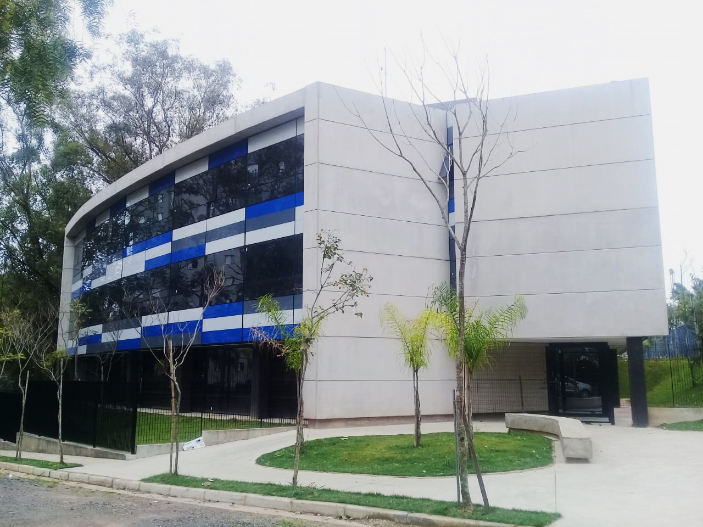

Slide 45
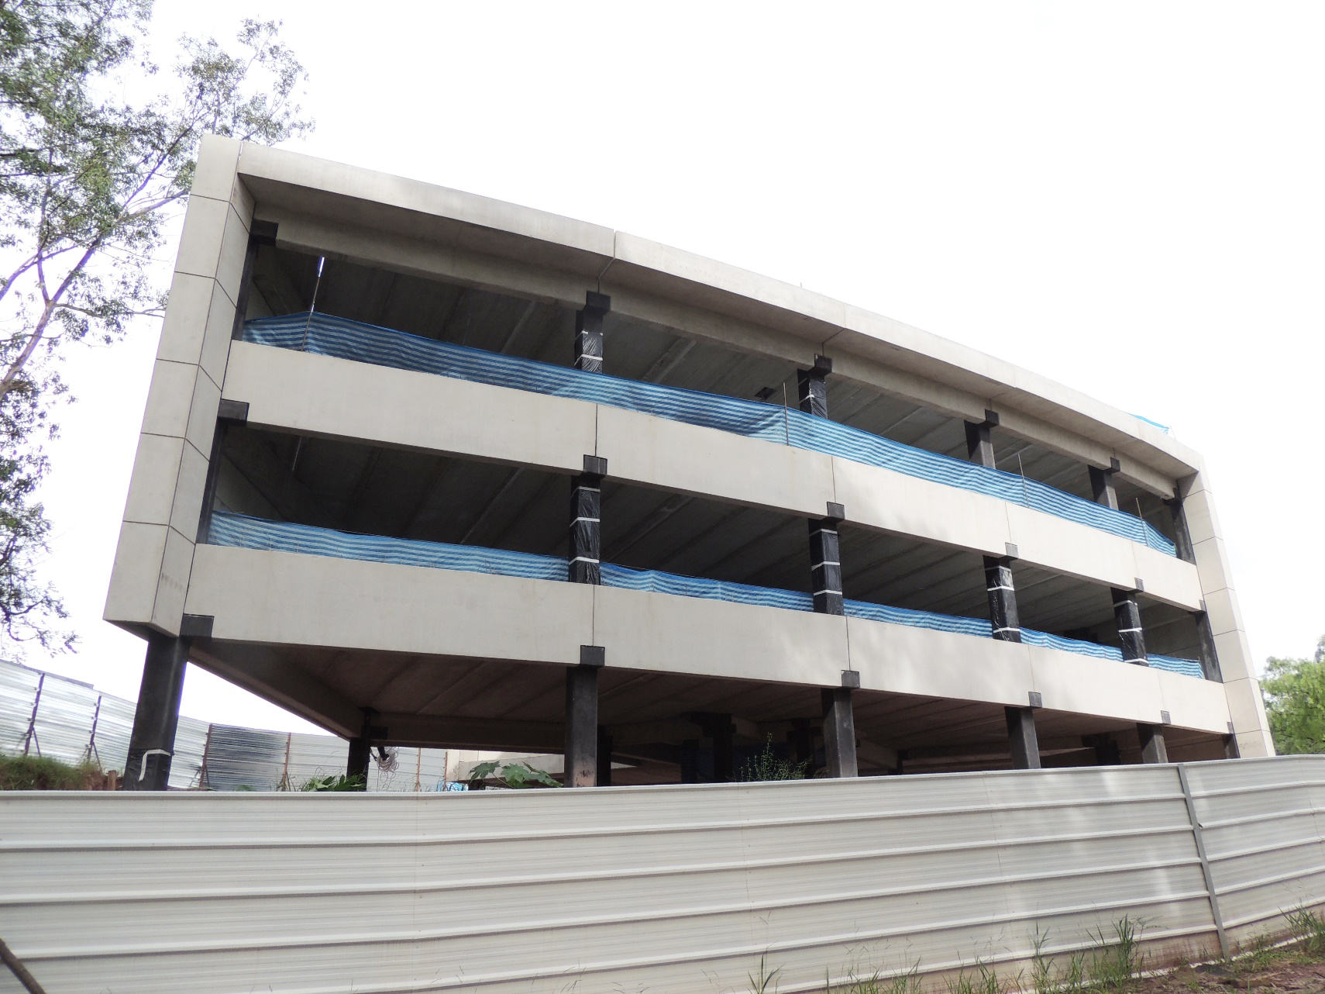

Slide 46
